Slide 1






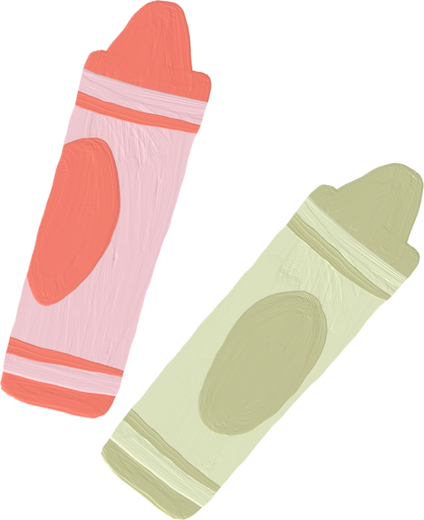



CHÀO MỪNG QUÝ THẦY CÔ
ĐẾN DỰ GIỜ THĂM LỚP

Slide 2

Ai nhanh hơn
Game

Slide 3

Câu 1: Để đảm bảo an toàn khi sử dụng thiết bị trong phòng thực hành, ta cần lưu ý những điều gì?

Slide 4
Câu 1: Để đảm bảo an toàn khi sử dụng thiết bị trong phòng thực hành, ta cần lưu ý:
Đọc kĩ hướng dẫn và các kí hiệu trên thiết bị.
Thực hiện nghiêm túc các quy định về an toàn trong phòng thực hành

Slide 5






Câu 2: Quan sát các biển báo, nêu ý nghĩa của mỗi biển báo cảnh báo và công dụng của mỗi trang thiết bị bảo hộ trong phòng thí nghiệm
Bình khí nén áp suất cao
Cảnh báo tia laser
Nhiệt độ cao
Nơi có từ trường cao
Dụng cụ để đứng
Tránh ánh nắng mặt trời

Slide 6

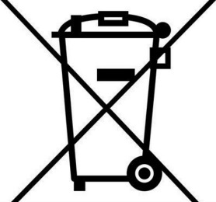




Câu 2: Quan sát các biển báo, nêu ý nghĩa của mỗi biển báo cảnh báo và công dụng của mỗi trang thiết bị bảo hộ trong phòng thí nghiệm
Dụng cụ dễ vỡ
Không được phép bỏ vào thùng rác
Lưu ý cẩn thận
Chất độc sức khỏe
Chất dễ cháy
Chất độc môi trường
Notes:
Hình a. Chất dễ cháy, chất tự phản ứng, chất tự cháy, chất tự phát nhiệt
Hình b. Cảnh báo nguy cơ chất độc
Hình c. Điện áp cao nguy hiểm chết người
Hình d. Cảnh báo chất phóng xạ
Hình e. Bảo hộ cơ thể, chống hóa chất, chống nước
Hình f. Bảo vệ mắt khỏi những hóa chất độc hại và đảm bảo thị lực của người trong phòng thí nghiệm.
Hình g. Chống hóa chất, chống khuẩn

Slide 7





Câu 2: Quan sát các biển báo, nêu ý nghĩa của mỗi biển báo cảnh báo và công dụng của mỗi trang thiết bị bảo hộ trong phòng thí nghiệm
Chất ăn mòn
Nơi nguy hiểm về điện
Nơi cấm lửa
Nơi có chất phóng xạ
Lối thoát hiểm
Notes:
Hình a. Chất dễ cháy, chất tự phản ứng, chất tự cháy, chất tự phát nhiệt
Hình b. Cảnh báo nguy cơ chất độc
Hình c. Điện áp cao nguy hiểm chết người
Hình d. Cảnh báo chất phóng xạ
Hình e. Bảo hộ cơ thể, chống hóa chất, chống nước
Hình f. Bảo vệ mắt khỏi những hóa chất độc hại và đảm bảo thị lực của người trong phòng thí nghiệm.
Hình g. Chống hóa chất, chống khuẩn

Slide 8
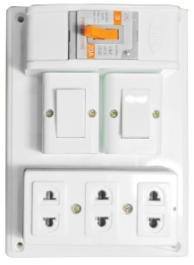


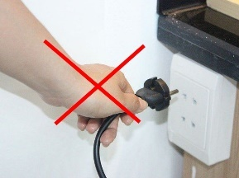
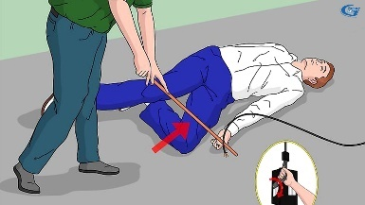

Câu 3: Quan sát các hình ảnh sau, chỉ ra những điểm không an toàn khi làm việc trong phòng thí nghiệm và nêu những biện pháp an toàn tương ứng?
Notes:
a. Tránh sử dụng các thiết bị điện khi đang sạc
b. Trang bị đầy đủ các thiết bị bảo hộ cá nhân
c. Lắp đặt vị trí cầu dao, cầu chì, công tắc, ổ điện đúng quy định...
d. Không dùng tay ướt hoặc nhiều mồ hôi khi sử dụng dây điện
e. Giữ khoảng cách an toàn với nguồn điện
f. Tránh xa nơi điện thế nguy hiểm

Slide 9
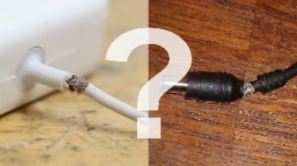
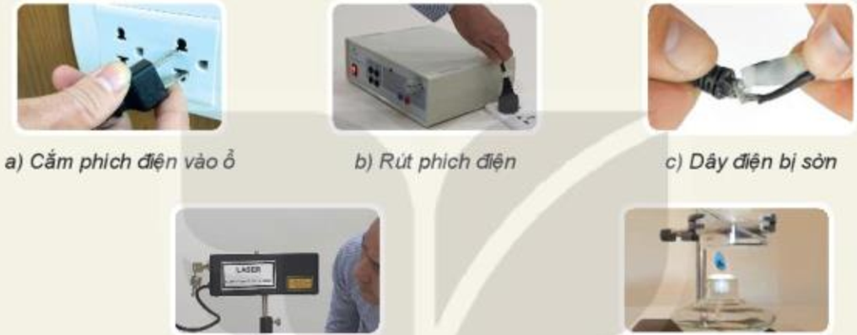
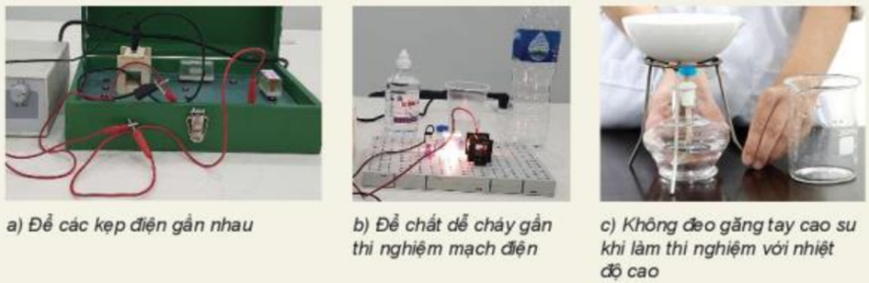
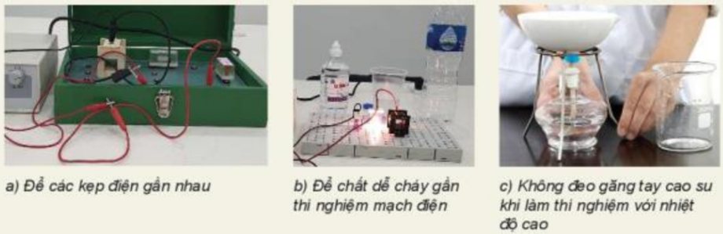

Câu 3: Quan sát các hình ảnh sau, chỉ ra những điểm không an toàn khi làm việc trong phòng thí nghiệm và nêu những biện pháp an toàn tương ứng?
Notes:
g. Dây điện bị sờn: cầm tay trần vào dây điện mà không có đồ bảo hộ ⇒ rất dễ bị giật điện
h. Chiếu tia laser: mắt nhìn trực tiếp vào tia laser gây nguy hiểm cho mắt
i. Để các kẹp điện gần nhau: có thể gây ra chập điện
k. Để các kẹp điện gần nhau: có thể gây ra chập điện
l. Không đeo găng tay cao su khi làm thí nghiệm với nhiệt độ cao: có nguy cơ bị bỏng.

Slide 10
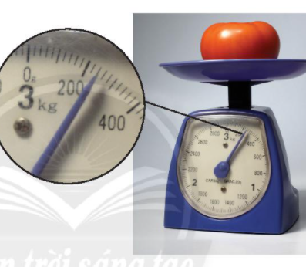

Có những loại sai số nào?
Cách hạn chế sai số?
Notes:
Khi tiến hành đo một đại lượng vật lí, không có phép đo nào có thể cho ta kết quả thực của đại lượng cần đo mà luôn có sai số. Ta có thể gặp phải những loại sai số nào và cách hạn chế chúng ra sao? Ta sẽ tìm hiểu điều đó qua bài hôm nay.

Slide 11
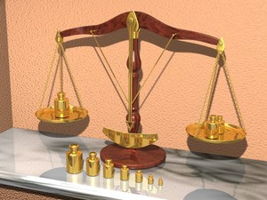

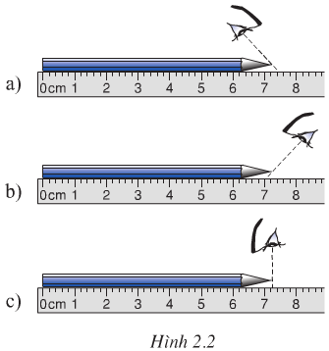
BÀI 3:
THỰC HÀNH TÍNH SAI SỐ TRONG PHÉP ĐO.
GHI KẾT QUẢ ĐO

Slide 12
BÀI 3: THỰC HÀNH TÍNH SAI SỐ TRONG PHÉP ĐO. GHI KẾT QUẢ ĐO
II. Sai số phép đo.
I. Phép đo trực tiếp và phép đo gián tiếp

Slide 13

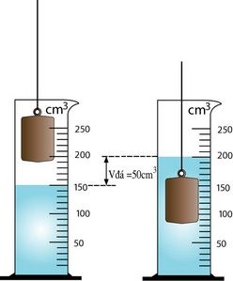
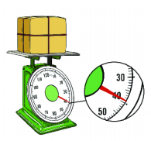
II. Sai số phép đo.
BÀI 3: THỰC HÀNH TÍNH SAI SỐ TRONG PHÉP ĐO. GHI KẾT QUẢ ĐO
I. Phép đo trực tiếp và phép đo gián tiếp
Notes:
Dùng một cái bình chia độ để đo thể tích của một vật, dùng một cái cân để đo khối lượng của một vật, thông báo cho HS đâu là dụng cụ đo, đâu là phép đo.

Slide 14


Câu 1: Phép đo một đại lượng vật lý là gì? Thế nào là phép đo trực tiếp? Thế nào là phép đo gián tiếp?
Phiếu học tập số 2
- Phép đo các đại lượng vật lí là phép so sánh nó với đại lượng cùng loại được quy ước làm đơn vị.
• Phép đo trực tiếp: là giá trị của đại lượng cần đo được đọc trực tiếp trên dụng cụ đo
• Phép đo gián tiếp: giá trị của đại lượng cần đo được xác định thông qua các đại lượng được đo trực tiếp
Khối lượng riêng:
$ρ$ = $\frac{m}{V}$
Notes:
• Phép đo trực tiếp: giá trị của đại lượng cần đo được đọc trực tiếp trên dụng cụ đo (ví dụ như đo khối lượng bằng cân, đo thể tích bằng bình chia độ)
• Phép đo gián tiếp: giá trị của đại lượng cần đo được xác định thông qua các đại lượng được đo trực tiếp (ví dụ như đo khối lượng riêng)

Slide 15

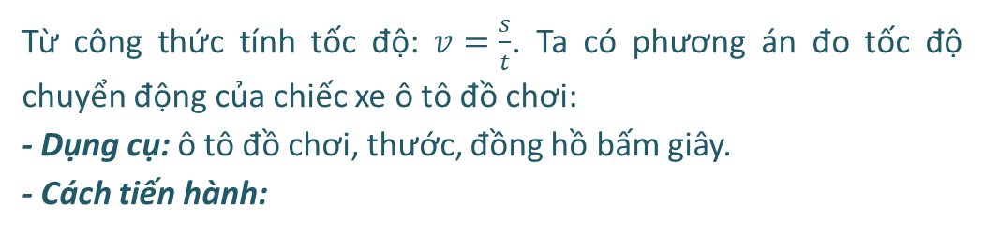
Câu 2: Em hãy lập phương án đo tốc độ chuyển động của chiếc xe ô tô đồ chơi chỉ dùng thước; đồng hồ bấm giây và trả lời các câu hỏi sau:
a. Để đo tốc độ chuyển động của chiếc xe cần đo đại lượng nào?
b. Xác định tốc độ chuyển động của xe theo công thức nào?
c. Phép đo nào là phép đo trực tiếp? Tại sao?
d. Phép đo nào là phép đo gián tiếp? Tại sao?
Phiếu học tập số 2
Từ công thức tính tốc độ: $v=\frac{s}{t}$. Ta có phương án đo tốc độ chuyển động của chiếc xe ô tô đồ chơi:
- Dụng cụ: ô tô đồ chơi, thước, đồng hồ bấm giây.
- Cách tiến hành:
B1: Chọn vạch xuất phát làm mốc, cho ô tô bắt đầu chuyển động.
B2: Dùng đồng hồ bấm giây để xác định thời gian từ lúc ô tô bắt đầu chuyển động đến khi ô tô dừng lại.
B3: Dùng thước đo quãng đường từ vạch xuất phát đến điểm ô tô dừng lại.

Slide 16

Câu 2: Em hãy lập phương án đo tốc độ chuyển động của chiếc xe ô tô đồ chơi chỉ dùng thước; đồng hồ bấm giây và trả lời các câu hỏi sau:
a. Để đo tốc độ chuyển động của chiếc xe cần đo đại lượng nào?
b. Xác định tốc độ chuyển động của xe theo công thức nào?
c. Phép đo nào là phép đo trực tiếp? Tại sao?
d. Phép đo nào là phép đo gián tiếp? Tại sao?
Phiếu học tập số 2
a. Để đo tốc độ chuyển động của chiếc xe cần đo các đại lượng là: Thời gian (t) và quãng đường (s).
b. Xác định tốc độ chuyển động của chiếc xe bằng CT: $v=\frac{s}{t}$.
c. Phép đo thời gian và quãng đường là phép đo trực tiếp vì chúng lần lượt được đo bằng dụng cụ đo là đồng hồ và thước. Kết quả của phép đo được đọc trực tiếp trên dụng cụ đo.
d. Phép đo tốc độ là phép đo gián tiếp vì nó được xác định thông qua công thức liên hệ với các đại lượng được đo trực tiếp là quãng đường và thời gian.

Slide 17
BÀI 3: THỰC HÀNH TÍNH SAI SỐ TRONG PHÉP ĐO. GHI KẾT QUẢ ĐO
II. Sai số phép đo.
I. Phép đo trực tiếp và phép đo gián tiếp

Slide 18
BÀI 3: THỰC HÀNH TÍNH SAI SỐ TRONG PHÉP ĐO. GHI KẾT QUẢ ĐO
II. Sai số phép đo.
I. Phép đo trực tiếp và phép đo gián tiếp

Slide 19
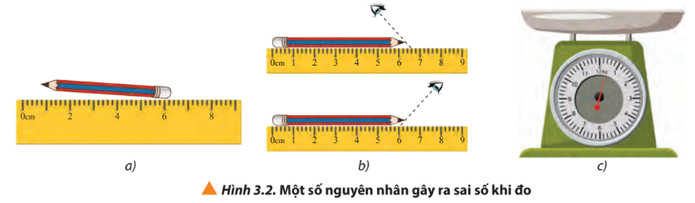
Câu 1: Quan sát hình 3.2 và phân tích các nguyên nhân gây ra sai số của phép đo trong các trường hợp được nêu?
Phiếu học tập số 3
a. Chưa đặt đầu bút đúng vạch số 0.
Nguyên nhân gây ra sai số:
b. Hướng đặt mắt quan sát chưa đúng.
c. Chưa hiệu chỉnh cân đến vạch số 0.

Slide 20
Câu 2: Dựa vào nguyên nhân gây sai số, ta phân làm mấy loại sai số? Thế nào là sai số hệ thống, sai số ngẫu nhiên? Đề xuất những phương án hạn chế sai số khi thực hiện phép đo?
Phiếu học tập số 3
1. Sai số hệ thống: là sai số có tính quy luật và được lặp lại ở tất cả các lần đo.
* Sai số hệ thống xuất phát từ:
 Dụng cụ đo (gọi là sai số dụng cụ).
 Độ chia nhỏ nhất của dụng cụ đo.
* Sai số hệ thống có thể hạn chế bằng cách:
 Ta chọn dụng cụ đo chính xác có độ chia nhỏ nhất và giới hạn đo phù hợp.
 Trước khi đo phải hiệu chỉnh lại dụng cụ.
Notes:
+ Sai số hệ thống: là sai số có tính quy luật và được lặp lại ở tất cả các lần đo
Sai số hệ thống thường xuất phát từ dụng cụ đo (ví dụ: không hiệu chỉnh dụng cụ về đúng số 0…). Ngoài ra sai số hệ thống còn xuất phát từ độ chia nhỏ nhất của dụng cụ đo (gọi là sai số dụng cụ, thường được xác định bằng một nửa độ chia nhỏ nhất)
⇒ Sai số hệ thống có thể hạn chế bằng cách:
• Ta chọn dụng cụ đo chính xác có độ chia nhỏ nhất và giới hạn đo phù hợp.
• Trước khi đo phải hiệu chỉnh lại dụng cụ.

Slide 21
Phiếu học tập số 3
1. Sai số hệ thống: là sai số có tính quy luật và được lặp lại ở tất cả các lần đo.
* Sai số hệ thống xuất phát từ:
 Dụng cụ đo (gọi là sai số dụng cụ).
 Độ chia nhỏ nhất của dụng cụ đo.
* Sai số hệ thống có thể hạn chế bằng cách:
 Ta chọn dụng cụ đo chính xác có độ chia nhỏ nhất và giới hạn đo phù hợp.
 Trước khi đo phải hiệu chỉnh lại dụng cụ.
Câu 2: Dựa vào nguyên nhân gây sai số, ta phân làm mấy loại sai số? Thế nào là sai số hệ thống, sai số ngẫu nhiên? Đề xuất những phương án hạn chế sai số khi thực hiện phép đo?
2. Sai số ngẫu nhiên: là sai số xuất phát từ sai xót, phản xạ của người làm thí nghiệm hoặc từ những yếu tố ngẫu nhiên bên ngoài.
* Sai số hệ thống có nguyên nhân không rõ ràng và dẫn đến sự phân tán của các kết quả đo xung quanh một giá trị trung bình.
* Sai số hệ thống có thể hạn chế bằng cách: thực hiện phép đo nhiều lần và lấy giá trị trung bình để hạn chế sự phân tán của số liệu đo.
Notes:
+ Sai số ngẫu nhiên: là sai số xuất phát từ sai xót, phản xạ của người làm thí nghiệm hoặc từ những yếu tố ngẫu nhiên bên ngoài. Sai số này thường có nguyên nhân không rõ rang, chẳng hạn do thao tác của người đo không chuẩn, điều kiện làm thí nghiệm không ổn định... và dẫn đến sự phân tán của các kết quả đo xung quanh một giá trị trung bình.
Sai số ngẫu nhiên có thể được hạn chế bằng cách: thực hiện phép đo nhiều lần và lấy giá trị trung bình để hạn chế sự phân tán của số liệu đo.

Slide 22
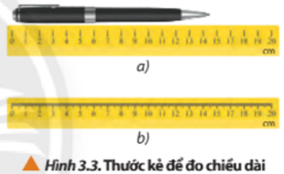
Câu 3: Quan sát hình 3.3, em hãy xác định sai số dụng cụ của 2 thước đo. Để đo chiều dài của cây bút chì, em nên sử dụng loại thước nào trong hình 3.3 để thu được kết quả chính xác hơn?
Phiếu học tập số 3
Sai số dụng cụ của
+ thước đo a: 0,5cm;
+ thước đo b: 0,05cm.
⇒ Để đo chiều dài của cây bút chì, nên sử dụng loại thước trong hình 3.3b để thu được kết quả chính xác hơn.

Slide 23
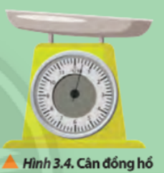
Câu 4: Một bạn chuẩn bị thực hiện đo khối lượng của một túi trái cây bằng cân như hình 3.4. Hãy chỉ ra những sai số bạn có thể mắc phải. Từ đó nêu cách hạn chế các sai số đó.
Phiếu học tập số 3
Những sai số bạn có thể mắc phải:
Phải hiệu chỉnh về 0 trước khi cân.
Đặt đĩa cân thăng bằng.
Đặt mắt quan sát trực diện với vị trí kim đồng hồ.
Sai số dụng cụ
Đĩa cân bị lệch
Đặt mắt nhìn chưa đúng

Slide 24
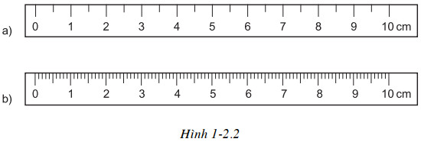

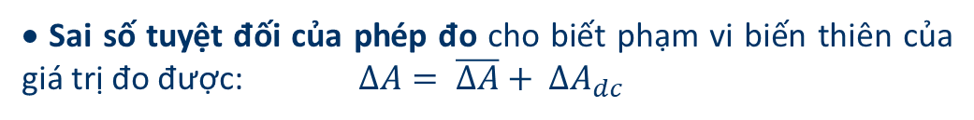

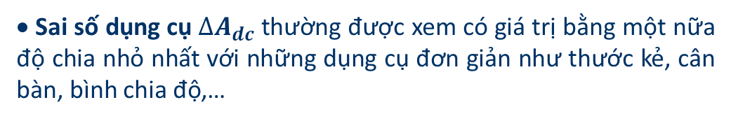



Câu 1. Cách xác định giá trị trung bình? Xác định sai số tuyệt đối của mỗi lần đo, sai số tuyệt đối trung bình, sai số dụng cụ của một đại lượng cần đo, từ đó xác định sai số tuyệt đối của phép đo?
Phiếu học tập số 4
• Giá trị trung bình $\overline{A}$ của đại lượng cần đo:
$$\overline{A}= \frac{A_{1}+ A_{2}+...+A_{n}}{n}$$
• Sai số tuyệt đối ($∆A_{i})$ của mỗi lần đo: $∆A_{i}=\left|\overline{A}− A_{i}\right|$
với $A_{i}$ là giá trị lần đo thứ i
a. ${∆A}_{dc}$ = 0,25 cm
b. ${∆A}_{dc}$ = 0,05 cm
• Sai số tuyệt đối trung bình của n lần đo:
$$\overline{∆A}= \frac{{∆A}_{1}+ ∆A_{2}+...+{∆A}_{n}}{n}$$
• Sai số dụng cụ ${∆A}_{dc}$ thường được xem có giá trị bằng một nữa độ chia nhỏ nhất với những dụng cụ đơn giản như thước kẻ, cân bàn, bình chia độ,…
• Sai số tuyệt đối của phép đo cho biết phạm vi biến thiên của giá trị đo được: $∆A= \overline{∆A}+ {∆A}_{dc}$
Notes:
• Sai số tuyệt đối ($∆x)$: Sai số tuyệt đối ứng với mỗi lần đo được xác định bằng trị tuyệt đối của hiệu giữa giá trị trung bình và giá trị của mỗi lần đo

Slide 25
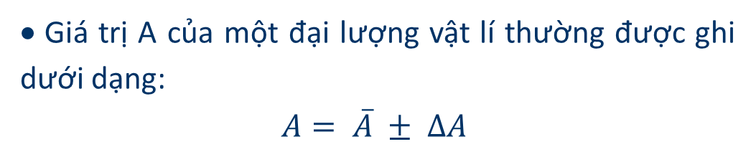
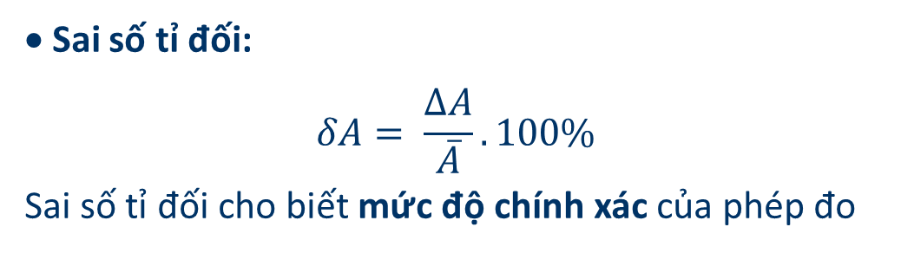
Câu 2. Cách xác định sai số tỉ đối? Sai số tỉ đối cho biết điều gì?
Câu 3. Cách ghi giá trị A của một đại lượng vật lí khi kèm sai số?
Phiếu học tập số 4
• Sai số tỉ đối:
$$δA= \frac{∆A}{\overline{A}}.100\%$$
Sai số tỉ đối cho biết mức độ chính xác của phép đo
• Giá trị A của một đại lượng vật lí thường được ghi dưới dạng:
$$A= \overline{A} ± ∆A$$

Slide 26
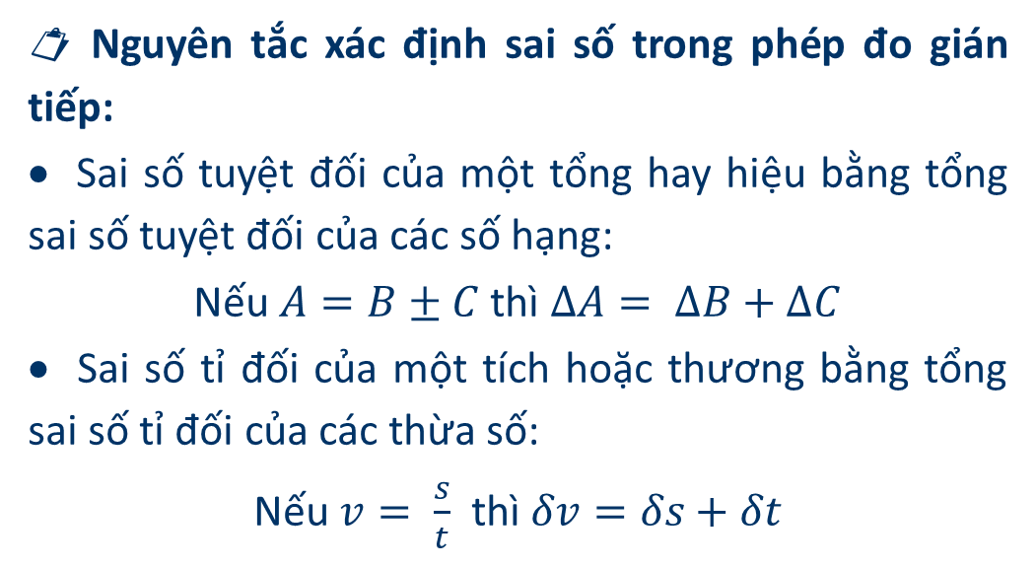
Câu 4. Nêu cách xác định sai số của phép đo gián tiếp trong 2 trường hợp:
a. Sai số tuyết đối của một tổng hay hiệu
b. Sai số tương đối của một tích hoặc thương
Phiếu học tập số 4
◉ Nguyên tắc xác định sai số trong phép đo gián tiếp:
• Sai số tuyệt đối của một tổng hay hiệu bằng tổng sai số tuyệt đối của các số hạng:
Nếu $A=B±C$ thì $∆A= ∆B+∆C$
• Sai số tỉ đối của một tích hoặc thương bằng tổng sai số tỉ đối của các thừa số:
Nếu $v= \frac{s}{t}$ thì $δv=δs+δt$

Slide 27
Câu 5. Định nghĩa các chữ số có nghĩa? Nêu quy tắc làm tròn số khi viết kết quả?
Các chữ số có nghĩa gồm: Các chữ số khác 0, các chữ số không nằm giữa hai chữ số khác 0 hoặc nằm bên phải của dấu thập phân và một chữ số khác không.
Phiếu học tập số 4
+ Quy tắc làm tròn số:
• Nếu chữ số ở hàng bỏ đi nhỏ hơn 5 thì chữ số bên trái vẫn giữ nguyên.
Ví dụ: 4,134 → làm tròn 4,13 hoặc 4,1
• Nếu chữ số ở hàng bỏ đi lớn hơn hoặc bằng 5 thì chữ số bên trái tăng thêm một đơn vị.
Ví dụ: 4,168 → làm tròn 4,17 hoặc 4,2

Slide 28
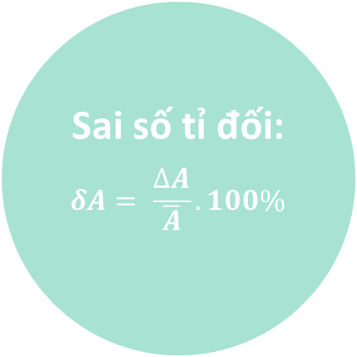
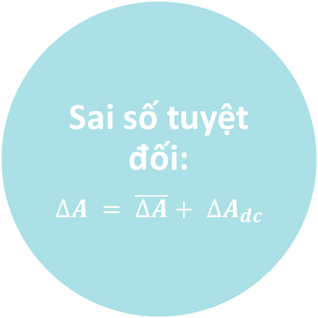

BÀI 3: ĐƠN VỊ VÀ SAI SỐ TRONG VẬT LÍ
Phép đo các đại lượng vật lí
Sai số tỉ đối:
$$δA= \frac{∆A}{\overline{A}}.100\%$$
Cách xác định sai số của phép đo gián tiếp
Sai số tuyệt đối:
$$∆A = \overline{∆A}+ {∆A}_{dc}$$
Cách viết kết quả đo:
$$A= \overline{A} ± ∆A$$

Slide 29
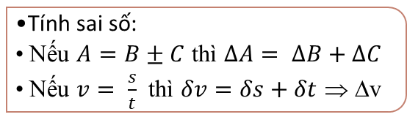
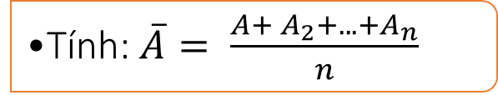

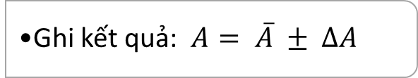
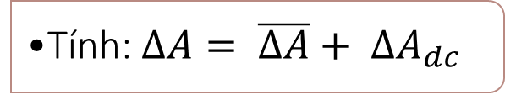
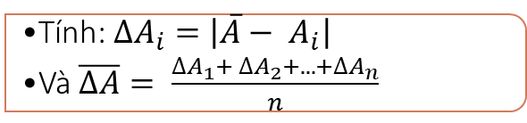
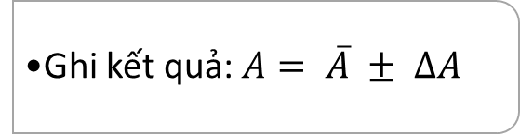
CÁC BƯỚC LÀM BÀI TOÁN TÍNH SAI SỐ
Với phép đo trực tiếp
Với phép đo gián tiếp:
B1
  Tính: $\overline{A}= \frac{A+ A_{2}+...+A_{n}}{n}$
B1
  Tính $\overline{F}$ theo công thức
B2
  Tính: $∆A_{i}=\left|\overline{A}− A_{i}\right|$
  Và $\overline{∆A}= \frac{{∆A}_{1}+ ∆A_{2}+...+{∆A}_{n}}{n}$
B2
  Tính sai số:
  Nếu $A=B±C$ thì $∆A= ∆B+∆C$
  Nếu $v= \frac{s}{t}$ thì $δv=δs+δt$ ⇒ Δv
B3
  Tính: $∆A= \overline{∆A}+ {∆A}_{dc}$
B3
  Ghi kết quả: $A= \overline{A} ± ∆A$
B4
  Ghi kết quả: $A= \overline{A} ± ∆A$
Notes:
B1: Tính giá trị trung bình của x.
B2: Tính sai số trong các lần đo Δx_{i}
B3: Tính tổng sai số Δx (thêm sai số dụng cụ)
B4: Ghi kết quả x
B1: Tính giá trị trung bình của F theo công thức.
B2: Tính sai số
• Nếu $F= x±y±z…$ thì $∆F= ∆x±∆y±∆z…$
• Nếu $F= x^{m}\frac{y^{n}}{z^{k}}$ thì $δF=m.δx+n.δy+k.δz$ ⇒ ΔF
B3: Ghi kết quả F.

Slide 30

LUYỆN TẬP – CỦNG CỐ
Câu 1: Phép đo thời gian đi hết quảng đường S cho giá trị trung bình t = 2,2458s, với sai số phép đo tính được là Δt = 0,00256s. Hãy viết kết qủa phép đo trong các trường hợp này:
a. Δt lấy 1 chữ số có nghĩa b. Δt lấy 2 chữ số có nghĩa
a. t = (2,246 ± 0,003)s
b. t = (2,2458 ± 0,0026)s

Slide 31

LUYỆN TẬP – CỦNG CỐ
Câu 2: Giả sử chiều dài của hai đoạn thẳng có giá trị đo được lần lượt là a = 51 ± 1 cm và b = 49 ± 1 cm. Trong các đại lượng được tính theo các cách sau đây, đại lượng nào có sai số tương đối lớn nhất:
A. a + b B. a – b C. a x b D. a/b

Slide 32


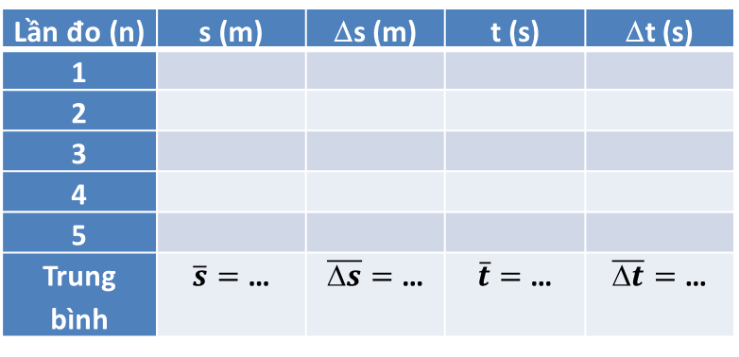
LUYỆN TẬP – CỦNG CỐ
Câu 3: Dùng một thước có ĐCNN là 1 mm và một đồng hồ đo thời gian có ĐCNN 0,01s để đo 5 lần thời gian chuyển động của chiếc xe đồ chơi chạy bằng pin từ điểm A (v_{A} = 0) đến điểm B (Hình 3.1). Ghi các giá trị vào Bảng 3.1 và trả lời các câu hỏi.
Lần đo (n) | s (m) | Δs (m) | t (s) | Δt (s)
1
2
3
4
5
Trung bình | $\overline{s}=$ … | $\overline{Δs}=$ … | $\overline{t}=$ … | $\overline{Δt}=$ …
0,649
3,49
0,651
3,51
0,654
3,54
0,653
3,53
0,650
3,50
A
B

Slide 33
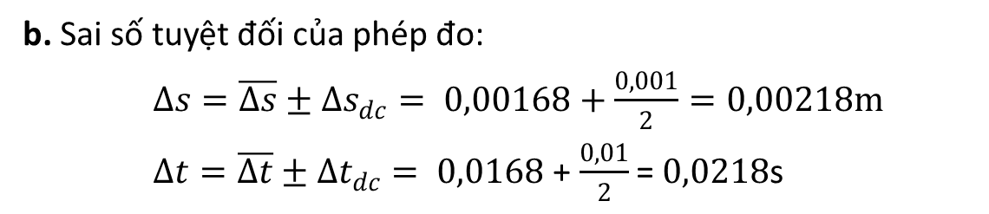
LUYỆN TẬP – CỦNG CỐ
a. Nguyên nhân gây ra sự sai khác giữa các lần đo là:
• Do đặc điểm và cấu tạo của dụng cụ đo
• Do điều kiện làm thí nghiệm chưa được chuẩn
• Do thao tác khi đo.
Lần đo (n) | s (m) | Δs (m) | t (s) | Δt (s)
1
2
3
4
5
Trung bình | $\overline{s}=$ … | $\overline{Δs}=$ … | $\overline{t}=$ … | $\overline{Δt}=$ …
0,649
0,0024
3,49
0,024
0,651
0,0004
3,51
0,004
0,654
0,0026
3,54
0,026
0,653
0,0016
3,53
0,016
0,650
0,0014
3,50
0,014
0,6514
0,00168
0,3514
0,0168
b. Sai số tuyệt đối của phép đo:
$∆s=\overline{∆s}±∆s_{dc}= 0,00168+\frac{0,001}{2}=0,00218m$
$∆t=\overline{∆t}±∆t_{dc}= 0,0168$+$\frac{0,01}{2}$ = $0,0218$s

Slide 34
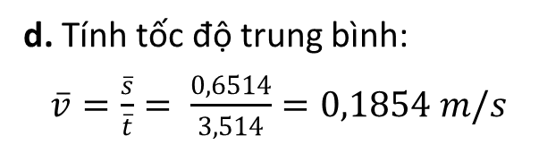
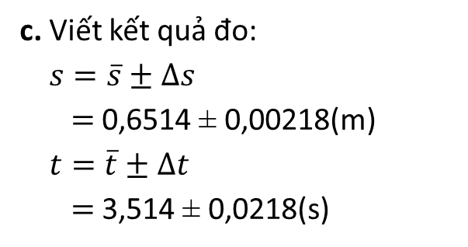
LUYỆN TẬP – CỦNG CỐ
c. Viết kết quả đo:
$$s=\overline{s}±∆s$$
$=$0,6514 ± 0,00218(m)
$$t=\overline{t}±∆t$$
$=$3,514 ± 0,0218(s)
Lần đo (n) | s (m) | Δs (m) | t (s) | Δt (s)
1
2
3
4
5
Trung bình | $\overline{s}=$ … | $\overline{Δs}=$ … | $\overline{t}=$ … | $\overline{Δt}=$ …
0,649
0,0024
3,49
0,024
0,651
0,0004
3,51
0,004
0,654
0,0026
3,54
0,026
0,653
0,0016
3,53
0,016
0,650
0,0014
3,50
0,014
d. Tính tốc độ trung bình:
$\overline{v}=\frac{\overline{s}}{\overline{t}}= \frac{0,6514}{3,514}=0,1854 m/s$
0,6514
0,00168
0,3514
0,0168
b. Sai số tuyệt đối của phép đo:
$∆s=\overline{∆s}±∆s_{dc}= 0,00168+\frac{0,001}{2}=0,00218m$
$∆t=\overline{∆t}±∆t_{dc}= 0,0168$+$\frac{0,01}{2}$ = $0,0218$s

Slide 35

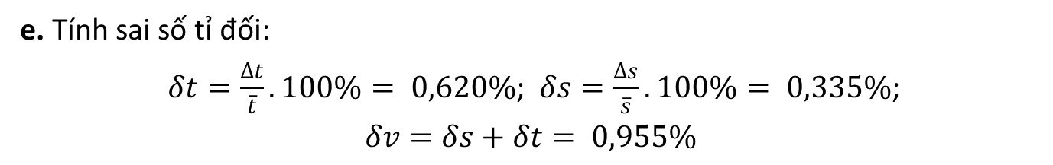
LUYỆN TẬP – CỦNG CỐ
c. Viết kết quả đo:
$$s=\overline{s}±∆s$$
$=$0,6514 ± 0,00218(m)
$$t=\overline{t}±∆t$$
$=$3,514 ± 0,0218(s)
Lần đo (n) | s (m) | Δs (m) | t (s) | Δt (s)
1
2
3
4
5
Trung bình | $\overline{s}=$ … | $\overline{Δs}=$ … | $\overline{t}=$ … | $\overline{Δt}=$ …
0,649
0,0024
3,49
0,024
0,651
0,0004
3,51
0,004
0,654
0,0026
3,54
0,026
0,653
0,0016
3,53
0,016
0,650
0,0014
3,50
0,014
d. Tính tốc độ trung bình:
$\overline{v}=\frac{\overline{s}}{\overline{t}}= \frac{0,6514}{3,514}=0,1854 m/s$
0,6514
0,00168
0,3514
0,0168
⇒ $∆v=\overline{v}.δv=0,00177m/s$
f. Viết kết quả tính v:
e. Tính sai số tỉ đối:
$δt=\frac{∆t}{\overline{t}}.100\%= 0,620\%$; $δs=\frac{∆s}{\overline{s}}.100\%= 0,335\%$;
$$δv=δs+δt= 0,955\%$$

Slide 36
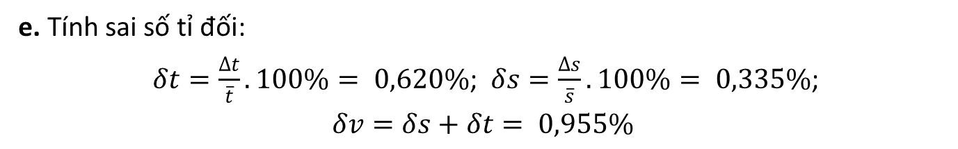

LUYỆN TẬP – CỦNG CỐ
c. Viết kết quả đo:
$$s=\overline{s}±∆s$$
$=$0,6514 ± 0,00218(m)
$$t=\overline{t}±∆t$$
$=$3,514 ± 0,0218(s)
Lần đo (n) | s (m) | Δs (m) | t (s) | Δt (s)
1
2
3
4
5
Trung bình | $\overline{s}=$ … | $\overline{Δs}=$ … | $\overline{t}=$ … | $\overline{Δt}=$ …
0,649
0,0024
3,49
0,024
0,651
0,0004
3,51
0,004
0,654
0,0026
3,54
0,026
0,653
0,0016
3,53
0,016
0,650
0,0014
3,50
0,014
d. Tính tốc độ trung bình:
$\overline{v}=\frac{\overline{s}}{\overline{t}}= \frac{0,6514}{3,514}=0,1854 m/s$
0,6514
0,00168
0,3514
0,0168
⇒ $∆v=\overline{v}.δv=0,00177m/s$
f. Viết kết quả tính v:
$$v=\overline{v}±∆v= 0,1854 ± 0,0018 m/s$$
e. Tính sai số tỉ đối:
$δt=\frac{∆t}{\overline{t}}.100\%= 0,620\%$; $δs=\frac{∆s}{\overline{s}}.100\%= 0,335\%$;
$$δv=δs+δt= 0,955\%$$

Slide 37
Cảm ơn các em đã theo dõi
“Tôi có một triết lý đơn giản đó là: lấp đầy những khoảng trống, làm trống những khoảng đầy và gãi những chỗ ngứa.”
– Alice Roosevelt Longworth –

